Slide 1

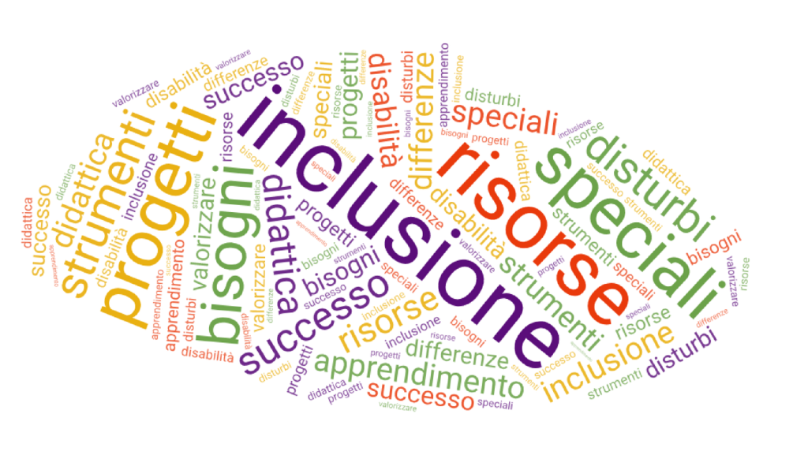
INDEX FOR INCLUSION

Slide 2
Circolare n.8 del 6 marzo 2013 sui
Bisogni Educativi Speciali
La Direttiva, in sostanza, estende a tutti gli studenti in difficoltà il diritto alla personalizzazione dell’apprendimento, richiamandosi espressamente ai principi enunciati dalla Legge 53/2003.
Fermo restando l'obbligo di presentazione delle certificazioni per l'esercizio dei diritti conseguenti alle situazioni di disabilità e di DSA, la C.M. n. 8 del 6 marzo 2013 sottolinea come sia doveroso, da parte dei Consigli di classe o dei teams dei docenti nelle scuole primarie, indicare in quali altri casi sia opportuna e necessaria l'adozione di una personalizzazione della didattica ed eventualmente di misure compensative o dispensative, nella prospettiva di una presa in carico globale ed inclusiva di tutti gli alunni.
Lo strumento privilegiato resta il percorso individualizzato e personalizzato, redatto in un Piano Didattico Personalizzato (PDP), che ha lo scopo di definire, monitorare e documentare le strategie di intervento più idonee e i criteri di valutazione degli apprendimenti.

Slide 3
Per realizzare delle pratiche educative inclusive è opportuna una messa in discussione della propria scuola attraverso l’autovalutazione. Questo si può fare utilizzando l’Index: uno strumento ideato dal Centre for Studies on Inclusive Education che permette di analizzare il contesto per poi indirizzare le scuole verso l’inclusione.
INDEX FOR INCLUSION

Slide 4
Booth e Ainscow (2016)
“Se l’obiettivo dell’inclusione è che tutti gli alunni stiano assieme il più possibile svolgendo attività comuni, allora invece di costruire programmi “speciali” è necessario lavorare per modificare il curricolo comune, ampliandolo e diversificandolo, così che possa accogliere le esigenze di tutti gli studenti”

Slide 5
COS’E’
INDEX FOR INCLUSION
Accrescere la consapevolezza dell’intera comunità educante sulla centralità e la trasversalità dei processi inclusivi in relazione alla qualità dei “risultati” educativi.
Strumento per la rilevazione, il monitoraggio e la valutazione del grado di inclusività delle scuole di ogni ordine e grado.
Fornisce indicatori realistici sui quali fondare piani di miglioramento organizzativo e culturale

Slide 6
INDEX propone tre elementi fondanti
1. “ostacoli all’apprendimento e alla partecipazione”: non è l’alunno che si deve adattare alla scuola e ai suoi programmi, ma, al contrario, è la scuola che deve cambiare in modo tale da soddisfare i bisogni di ciascun allievo.
2. “sostegno alla diversità”: il sostegno riguarda tutti (alunni, docenti e famiglie) e non si concentra solamente sulle difficoltà ma sostiene anche le differenze fisiche, cognitive, linguistiche, culturali e di genere
3. “risorse per sostenere l’apprendimento e la partecipazione”: il sostegno riguarda tutti ma viene anche fornito da tutti dunque non dovrebbe essere un compito solo della figura del docente di sostegno ma dovrebbe essere un’attività diffusa.

Slide 7
Obiettivo
PROGETTARE E PERMETTERE IL CAMBIAMENTO
PIANIFICARE LO SVILUPPO DELLE ISTITUZIONI SCOLASTICHE

Slide 8

Il Concetto di Inclusione nell’index
«L’inclusione è un percorso verso la crescita illimitata degli apprendimenti e della partecipazione di tutti»

Slide 9
I Concetti Chiave dell’Index
L’inclusione è un percorso verso la crescita illimitata degli apprendimenti e della partecipazione di tutti che necessita di risorse per sostenere l’apprendimento
Sostegno alla diversità in termini di sostegno diffuso
Un modello sociale delle difficoltà educative e della disabilità
L’INDEX lavora su parametri sia di tipo qualitativo che quantitativo

Slide 10
STRUTTURA dell’Index
Si parte dalle tre dimensioni fondamentali che sono interessate al cambiamento inclusivo della scuola: le politiche, le pratiche e le culture.
Ogni dimensione è suddivisa in due sezioni.
A sua volta ogni sezione viene declinata in diversi indicatori.
Per ogni indicatore vengono formulate una serie di domande.
Le dimensioni e sezioni fanno riferimento ad un piano più astratto, gli indicatori rappresentano il livello direttamente osservabile e misurabile.

Slide 11
Le politiche sono intese come la progettazione e l’organizzazione di interventi. In una scuola non è sempre tutto lineare. Infatti le strutture organizzative sono complesse e in continuo cambiamento. Pertanto all’ordine del giorno ci sono processi decisionali formali ed informali a cui partecipano numerosi attori. Questa dimensione comprende l’accessibilità alla scuola (sia dal punto di vista architettonico che da quello organizzativo) e il funzionamento dei gruppi di lavoro e del collegio docenti
Le pratiche invece, si parte dal presupposto che è possibile portare dei miglioramenti al contesto in cui si vive e la scuola può influire molto su questi cambiamenti.
Le culture, in ultimo, implicano il coinvolgimento di tutta la società ed in particolare dei genitori; per poter soddisfare appieno i bisogni educativi dei bambini è indispensabile che il rapporto scuola famiglia sia solido e aperto. Accogliere le famiglie e instaurare un rapporto di fiducia è un fattore essenziale e può diventare un elemento indispensabile per la costruzione di una scuola inclusiva. Questa dimensione dunque racchiude tutti gli aspetti che implicano le relazioni tra le persone nella scuola e intorno a questa e i valori che essa afferma

Slide 12
Dimensione A: Creare Culture Inclusive
A.1 Costruire comunità
A. 2 Affermare valori inclusivi
Dimensione B: Produrre Politiche Inclusive
B.1 Sviluppare la scuola per tutti
B. 2 Organizzare il sostegno
alla diversità
Dimensione C: Sviluppare Pratiche Inclusive
C.1 Coordinare l’apprendimento
C. 2 Mobilitare risorse

Slide 13
Gli Indicatori
Assolvono la funzione di descrittori delle dinamiche che caratterizzano quella scuola, quella classe…agendo come attivatori di pratiche inclusive di qualità.
Essi pongono gli attori nelle condizioni di:
Individuare le finalità a cui tendere
Individuare priorità di cambiamento
Progettare cambiamenti di prospettiva e di pratiche
Evidenziare le risorse
Evidenziare le resistenze

Slide 14
Quali sono gli indicatori per ogni sezione?
A.CREARE CULTURE INCLUSIVE
Costruire comunità
Affermare valori inclusivi
B. PRODURRE POLITICHE INCLUSIVE
Sviluppare la scuola per tutti
Organizzare sostegno alle diversità
C. SVILUPPARE PRATICHE INCLUSIVE
Coordinare l‘apprendimento
Mobilitare le risorse

